Slide 1
29.09.2016
Построение графиков функций, содержащих знак модуля.

Slide 2
График функции у=│ f(x) │
Чтобы из графика функции у=f(x) получить график функции у=│f(x)│ нужно:
1. Построить график функции у=f(x)
2. Части графика функции у=f(x), лежащие ниже оси абсцисс, зеркально отразить от неё.

Slide 3
График функции у=│ f(x) │
у
y=│f(x) │
y=f(x)
0
х

Slide 4
График функции у= f(│x│)
Для того, чтобы построить график функции у = f(│x│) нужно:
1. Построить график функции у=f(x)
2. Части графика функции у=f(x), соответствующую положительной полуоси абсцисс, отразить от оси ординат.

Slide 5
График функции у= f(│x│)
у
y=f(│x│)
y=f(x)
0
х

Slide 6
График функции у= │f(│x│)│
Для того, чтобы построить график функции у =│ f(│x│)│ нужно:
1. Построить график функции у=f(x) при х≥ 0
2. Строим вторую часть графика, отразив построенную часть графика симметрично относительно оси ординат.
3. На полученном графике часть расположенную ниже оси абсцисс, отображаем симметрично вверх, оставив верхнюю часть графика без изменения.

Slide 7
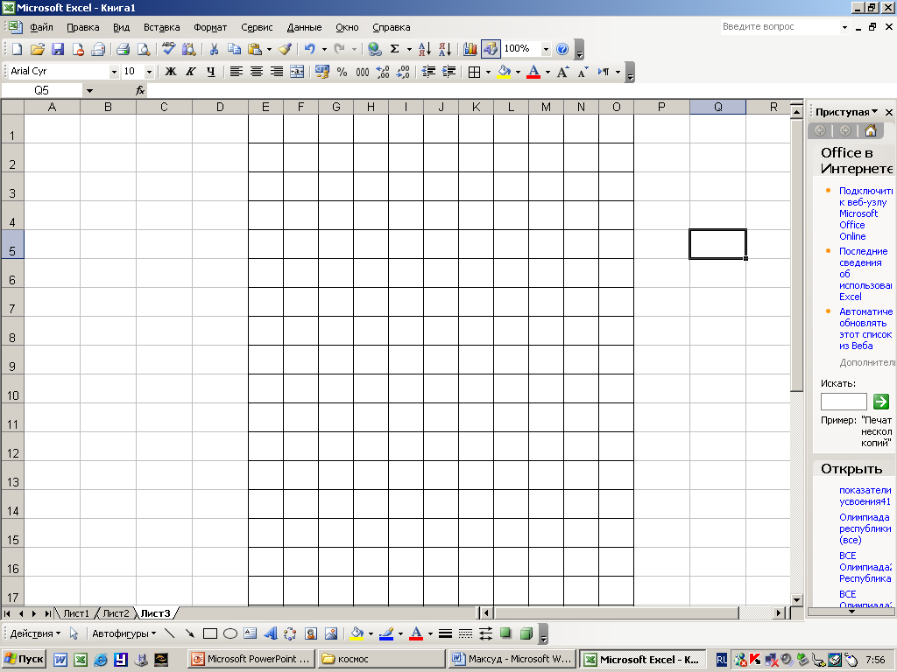
Построить
график функции
Пример №1
у = ||х|– 2|.
у
у =||х|–2|.
2
0
2
х
-2

Slide 8
y
y
y=|f(x)|
y=f(|x|)
y=f(x)
y=|f(x)|
y=f(|x|)
0
x
0
x
y=f(x)
y
y
y=|f(|x|)|
y=|f(|x|)|
0
x
0
x
y=f(|x|)
y=f(x)

Slide 9
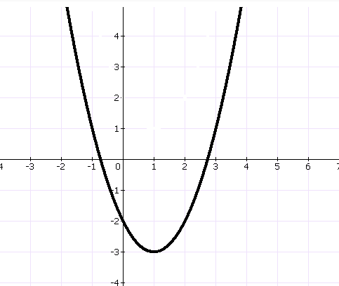
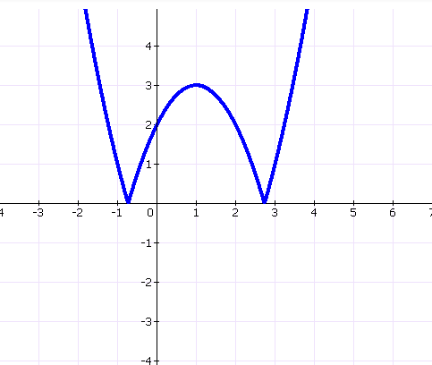
Построить
график функции
Пример №2
Чтобы из графика функции у=f(x) получить график функции у=│f(x)│ нужно:
у =|х²–2х–2|.
1. Построить график функции у=f(x)
у =х²–2х–2
у =|х²–2х–2|
2. Часть графика функции у=f(x), расположенную ниже оси абсцисс, отобразить симметрично оси Ох.

Slide 10
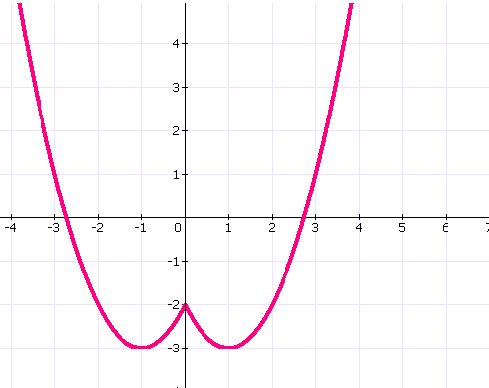
Построить
график функции
Пример №3
Для того, чтобы построить график функции у = f(│x│) нужно:
у =х²–2|х|–2.
1. Построить график функции у=f(x)
у =х²–2х–2
2. Части графика функции у=f(x), соответствующую положительной полуоси абсцисс, отразить от оси ординат.
у =х²–2|х|–2

Slide 11
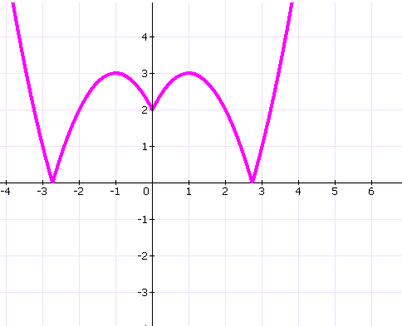
Построить
график функции
Пример №4
Для того, чтобы построить график функции у =│ f(│x│)│ нужно:
у =|х²–2|х|–2|.
1. Построить график функции у=f(x) при х≥ 0
у =х²–2х–2
у =|х²–2|х|–2|
у =х²–2|х|–2
2. Строим вторую часть графика, отразив построенную часть графика симметрично относительно оси Оу.
3. На полученном графике часть расположенную ниже оси абсцисс, отображаем симметрично вверх, оставив верхнюю часть графика без изменения.

Slide 12
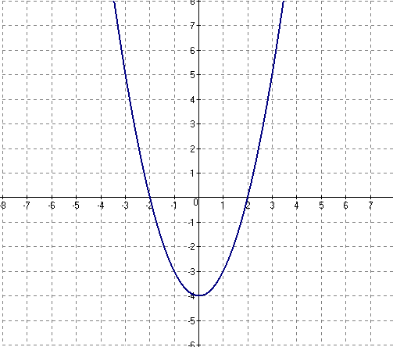
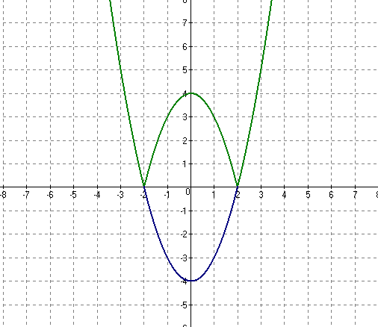
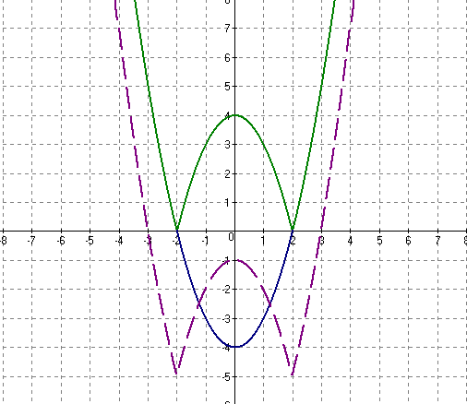
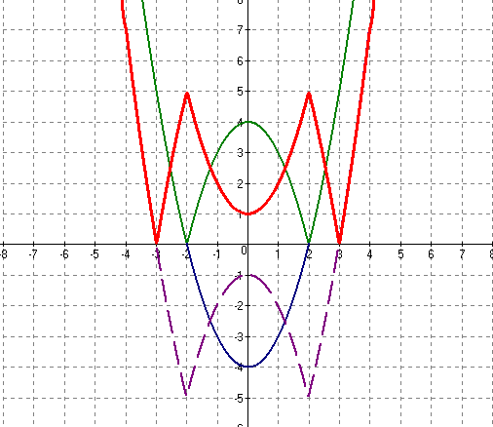
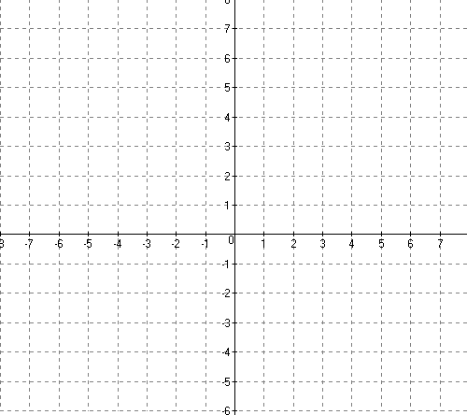
Построить
график функции
Пример №5
у =||х²–4|–5|.

Slide 13
Построить график функции
Пример №6
1. Сначала построим график функции .
2. Затем построим график это гипербола,
полученная сдвигом гиперболы на 2 единицы вправо
и на 1 единицу вверх.
3. Для построения графика сохраним
ту часть графика функции, которая находится на оси Ох
и выше ее, и симметрично отразим относительно оси Ох ту часть графика, которая расположена ниже оси Ох.

Slide 15
Построить график функции
Пример №7
1. Сначала построим график функции .
2. Затем построим график это гипербола,
полученная сдвигом гиперболы на 2 единицы вправо
и на 1 единицу вверх.
3. Для построения графика сохраним
ту часть графика функции, которая находится на оси Оу
и правее от нее, затем симметрично отразим эту часть относительно оси Оу.

Slide 17
Построить график функции
Пример №8
1. Сначала построим график функции .
2. Затем построим график это гипербола,
полученная сдвигом гиперболы на 1 единицу влево
и на 2 единицу вверх.
3. Для построения графика выполним
симметрию относительно оси Оу
и затем симметрию относительно оси Ох.

Slide 19
Постройте
график функции
Пример №9
у = х²–3|х|– х .
И определите, при каких значениях с прямая у = с имеет с графиком ровно три общие точки

Slide 20
Постройте
график функции
Пример №10
у = |6х–5–х²|
И определите, при каких значениях с прямая у = с имеет с графиком ровно четыре общие точки

Slide 21
Постройте
график функции
Пример №11
у = –|х²+2х–3|
И определите, при каких значениях m прямая у = m имеет с графиком ровно три общие точки

Slide 22
Постройте
график функции
Пример №12
И определите, при каких значениях k прямая у = kх не имеет с графиком ни одной общей точки

Slide 23
Построить
график функции
Пример №13
у = х²–6х +8.
у = |х²–6х +8|.
у = х²–6|х|+8.
у = |х²–6|х|+8|.

